Slide 1
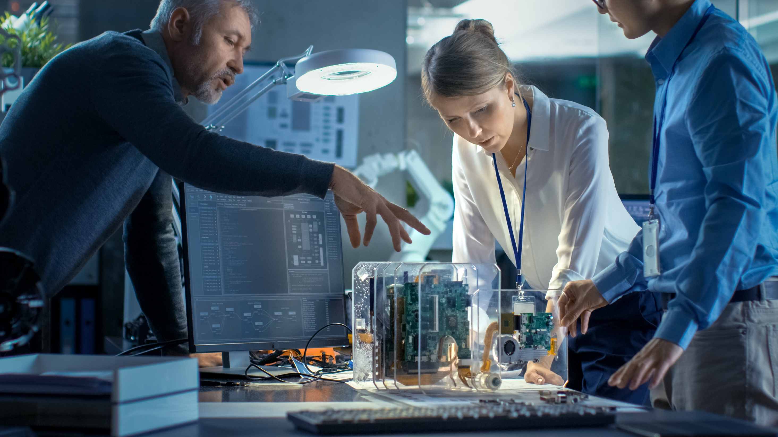

Statusupdate KW23

Slide 2
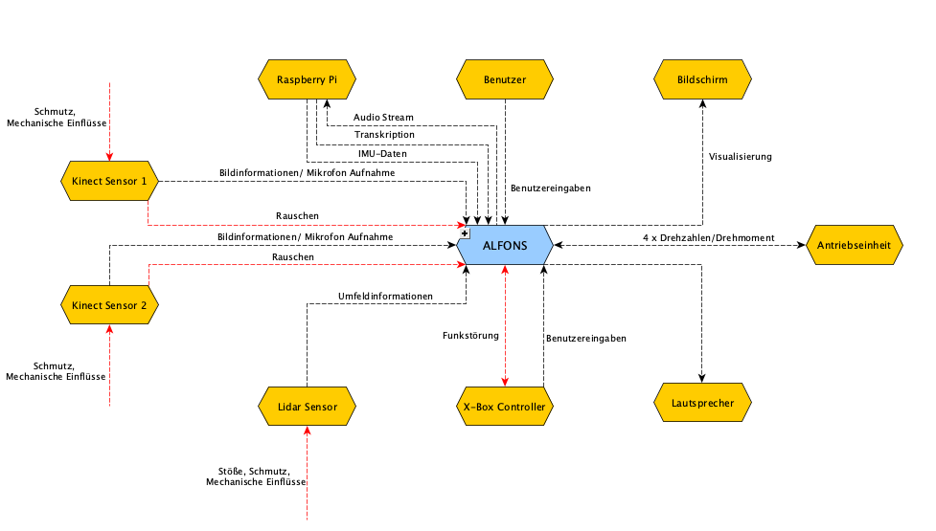
Umfeldmodell Alfons

Slide 3
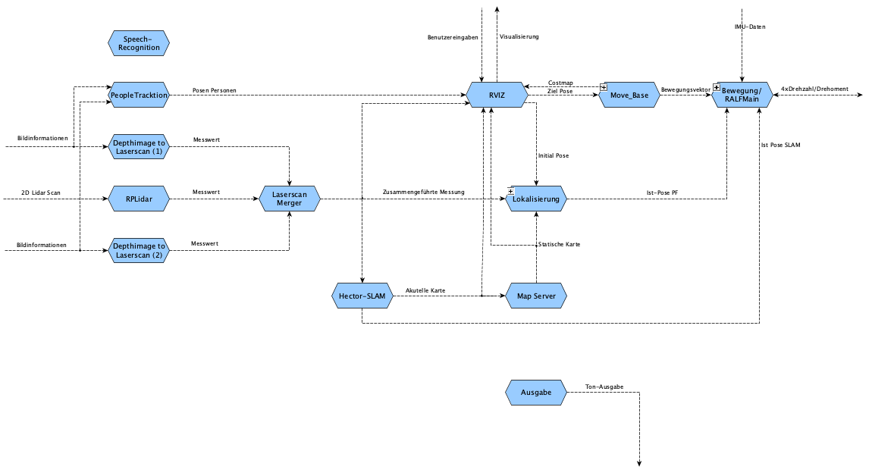
Wirkstruktur Alfons

Slide 4
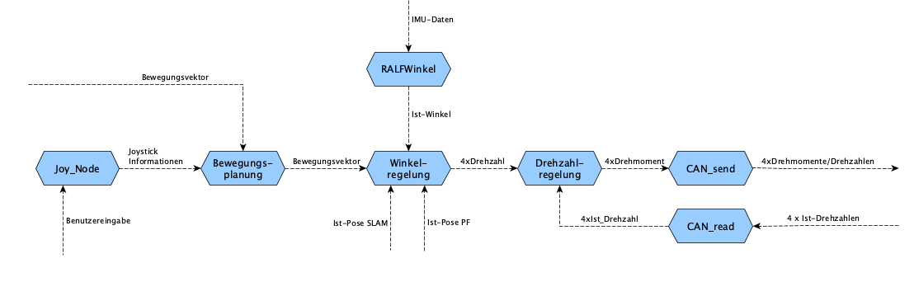
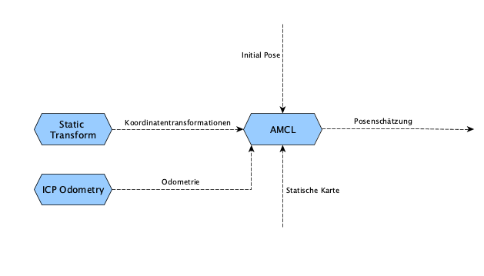
Wirkstruktur Lokalisierung und Bewegung
Bewegung/Regelung:
Lokalisierung:

Slide 5
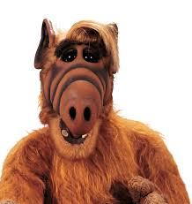


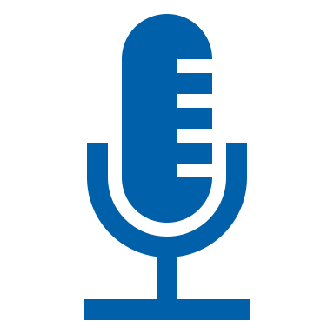

Python Skript für Sprachaufnahme
Python Skript statt Simulink Modell für Sprachaufnahme (Code-Generierung mit Audio Device Reader gestaltete sich als schwierig)

Slide 6
Offene Fragen
Alf-Spezifische Nachbearbeitung der Transkription?
Lernend z.B durch „bessere“ Ibm Transkription und entsprechendem Konfidenz Level?
Konvertierung von .pb auf .tflite bereitet noch Probleme

Slide 7
Nächste Schritte
ALF spezifische Nachbearbeitung der Transkription(String suche)
Key Phrase Detection „Siri...“
Anmeldung MA
Giuliano: Klausur

